Slide 1
Производственная практика в компании Неосистемы
Часть 1. Технологии и компания
Часть 2. Предложения для студентов
Дураков Вячеслав
директор

Slide 2
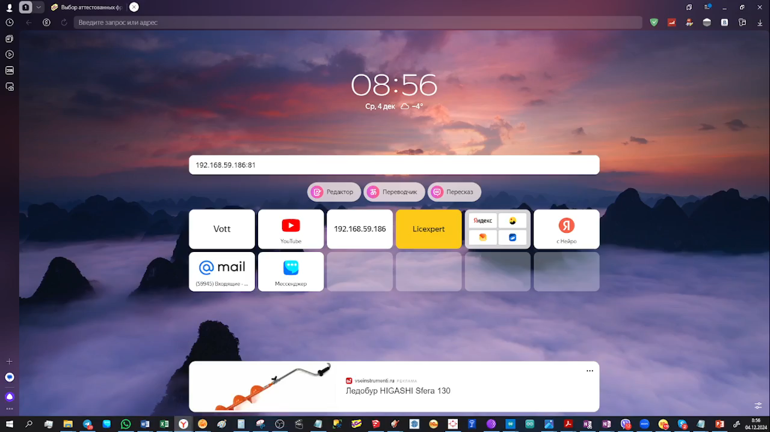



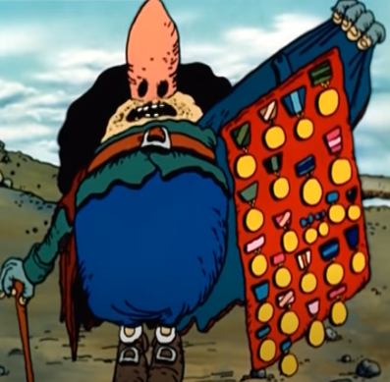






О КОМПАНИИ
Notes:
Мы занимаемся автоматизацией предприятий. В процессе деятельности нами достигнуты определенные успехи, однако я посмотрел в программе, мы единственная ИТ-компания на этом мероприятии. Поэтому будет логично если выполняю краткое отступление чтобы пояснить про ИТ-компании вообще и тогда станет ясно про наши достижения, в частности ...

Slide 3
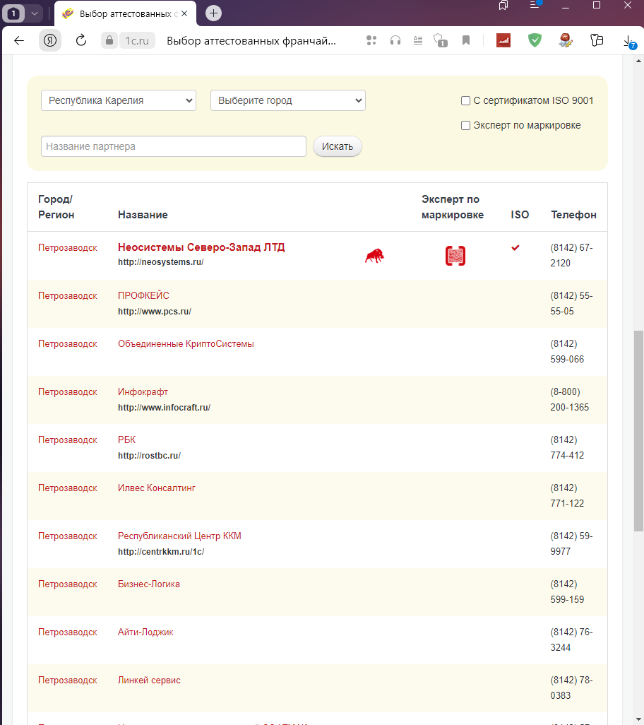
О КОМПАНИИ
Notes:
Мы занимаемся автоматизацией предприятий. В процессе деятельности нами достигнуты определенные успехи, однако я посмотрел в программе, мы единственная ИТ-компания на этом мероприятии. Поэтому будет логично если выполняю краткое отступление чтобы пояснить про ИТ-компании вообще и тогда станет ясно про наши достижения, в частности ...

Slide 4
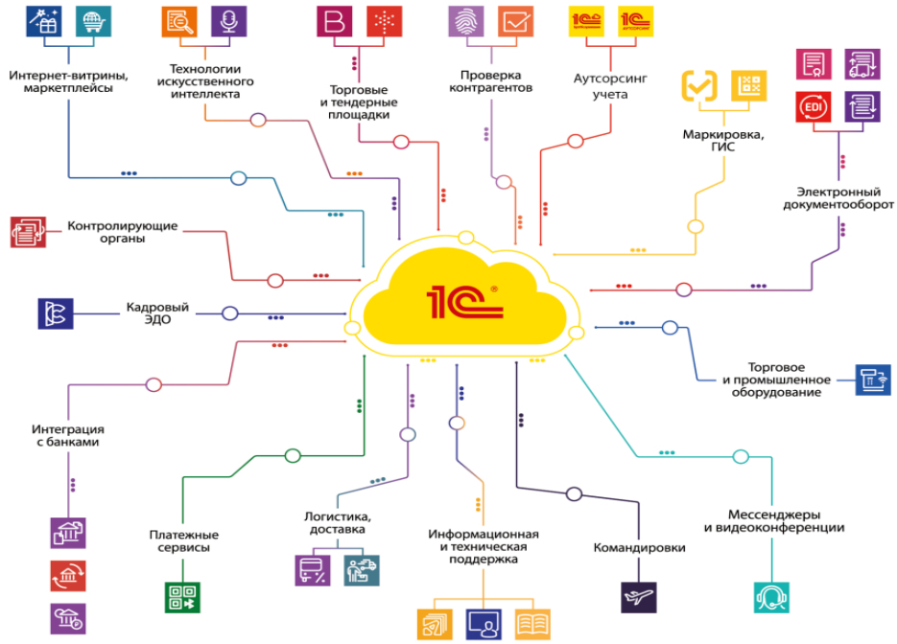
Технологии 1С. Зачем?

Slide 5
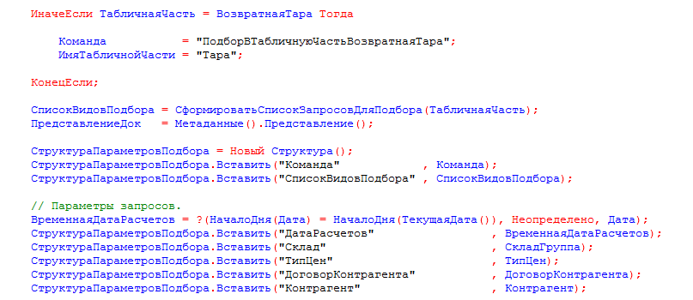
Технологии 1С. Зачем?
Платформа сверхбыстрой разработки;
Сосредоточенность разработчика на бизнес-процессах и объектах предметной области (справочник, документ, регистр);
Повышение уровня абстракции, разработка от предметной области;
Крен в сторону декларативного (в противоположность императивному) стилю разработки;
Большой выбор типовых конфигураций;
Быстрая настройка готовой конфигурации под потребности конкретного заказчика.

Slide 6
Мы закрываем единым фреймворком все аспекты разработки.
Платформа предоставляет ответы на все вопросы, которые возникают у прикладного разработчика.
Это сильно отличается от того, как ведут разработку на обычных языках с использованием большого количества отдельных фреймворков.
Важно, что все фреймворки, которые входят в платформу, тесно интегрированы. То есть разработчик практически не видит швов между этими механизмами.
В нашей платформе разработчик работает с единой системой типов: одинаковый тип он использует и в базе данных, и во встроенном языке на сервере, и во встроенном языке на клиенте, и на мобильном устройстве — это существенно упрощает разработку.
Еще один аспект — это быстрая разработка от предметной области. Мы, кроме технологических инструментов, предоставляем разработчику высокоуровневые прикладные инструменты, которые приближены к объектам предметной области. Важно, что они отражают семантику самой предметной области. По сути, они решают типичные задачи автоматизации и из них, как из кубиков, разработчик собирает бизнес-приложения.
В качестве одного примера приведем механизм регистров накопления. По сути, это готовый инструмент для отражения любых операций по движению и остаткам каких-то средств: это могут быть материальные средства, денежные средства и так далее. Разработчику не нужно его создавать с нуля — можно пользоваться готовым инструментом, который соответствует задачам предметной области.
Все, что можно, описывается декларативно. Важно, что это — именно декларативное описание, потому что императивный код всегда более сложный: и в разработке, и в поддержке, и в наглядности.
Декларативное описание всегда позволяет повысить уровень абстракции и снизить сложность разработки. Все, что можно, работает из коробки и работает само.
Почему этого нет в большинстве других систем?
Потому что в нашей системе платформа знает о том, из чего состоит приложение. Прежде всего за счет того, что прикладные объекты включают знания о семантике тех аспектов, на которые они ориентированы.
По сути платформа после декларативного описания уже знает, зачем нужно приложение, из чего оно состоит, и многие механизмы, многие задачи она может решить сама в готовом виде из коробки, без участия прикладного разработчика.
В основе лежит модель. Бизнес-объекты знают семантику и платформа, зная семантику этих объектов, многие задачи решает сама без участия прикладного разработчика. На основании знания этой семантики платформа много чего выполняет самостоятельно.
Примеры того, что платформа может делать сама:
журналирование;
история данных и версионирование;
пользовательский интерфейс;
интеграционные интерфейсы (API);
построение системы прав доступа и т. д.

Slide 7
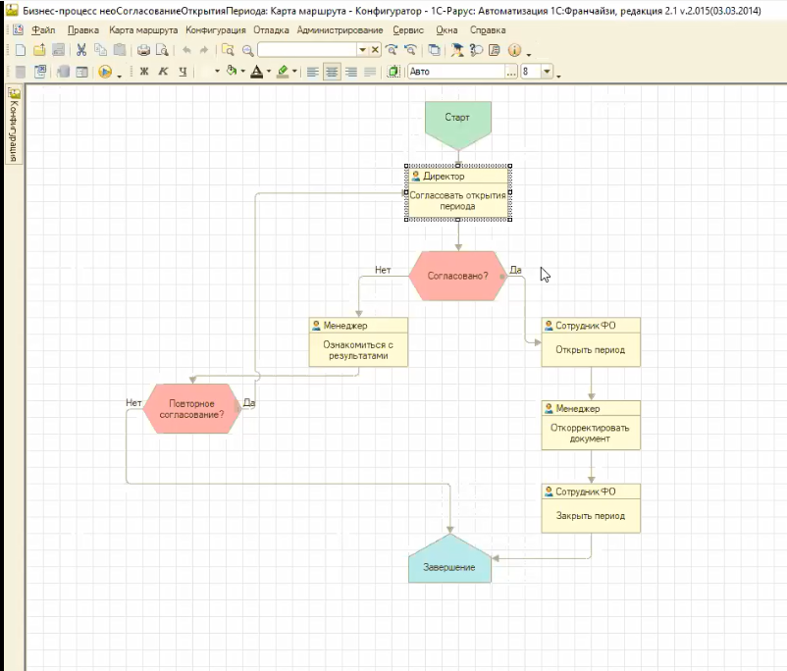
Технологии 1С. Зачем?
Платформа сверхбыстрой разработки;
Сосредоточенность разработчика на бизнес-процессах и объектах предметной области (справочник, документ, регистр);
Большой выбор типовых конфигураций;
Быстрая настройка готовой конфигурации под потребности конкретного заказчика.

Slide 8
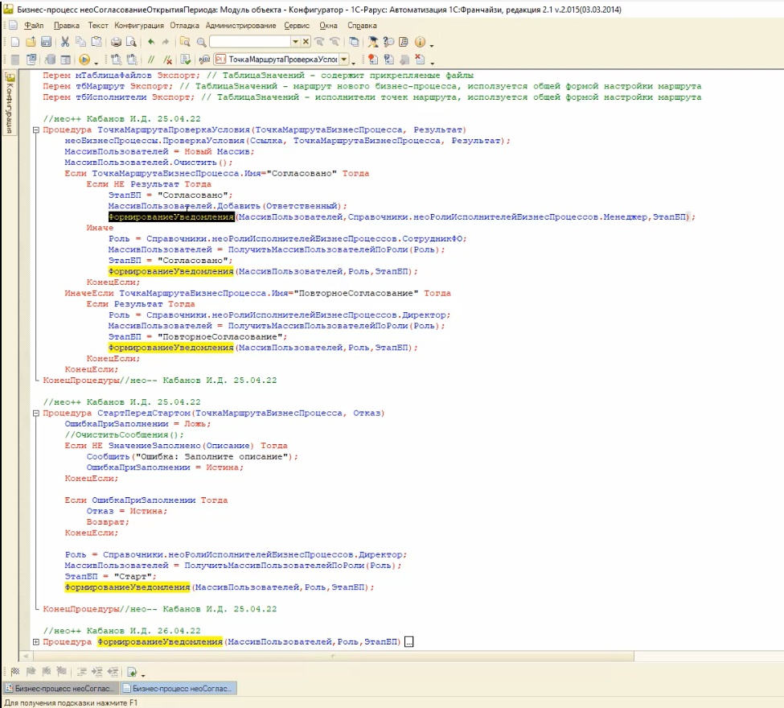
Технологии 1С. Зачем?
Платформа сверхбыстрой разработки;
Сосредоточенность разработчика на бизнес-процессах и объектах предметной области (справочник, документ, регистр);
Большой выбор типовых конфигураций;
Быстрая настройка готовой конфигурации под потребности конкретного заказчика.

Slide 9
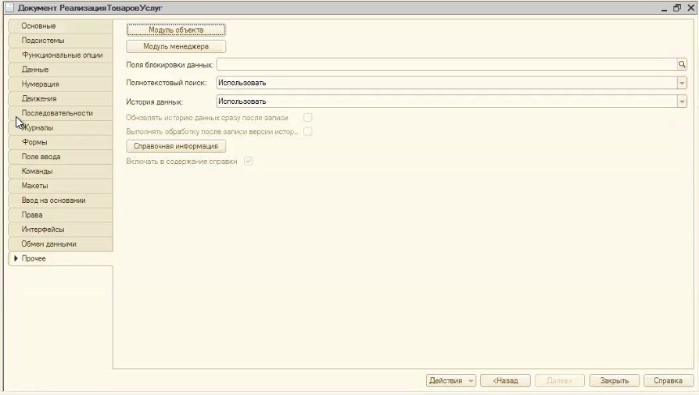
Технологии 1С. Зачем?
Платформа сверхбыстрой разработки;
Сосредоточенность разработчика на бизнес-процессах и объектах предметной области (справочник, документ, регистр);
Большой выбор типовых конфигураций;
Быстрая настройка готовой конфигурации под потребности конкретного заказчика.

Slide 10
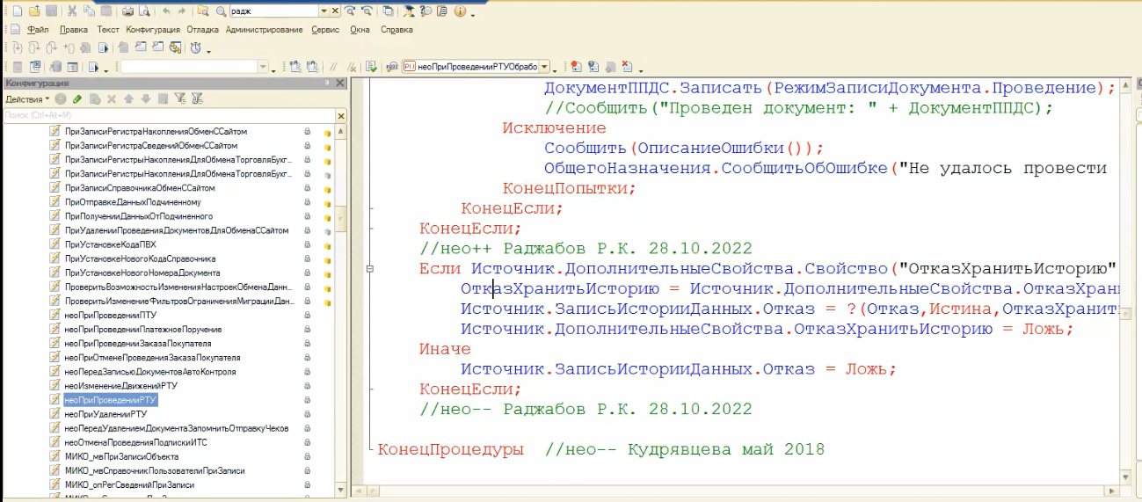
Технологии 1С. Зачем?
Платформа сверхбыстрой разработки;
Сосредоточенность разработчика на бизнес-процессах и объектах предметной области (справочник, документ, регистр);
Большой выбор типовых конфигураций;
Быстрая настройка готовой конфигурации под потребности конкретного заказчика.

Slide 11
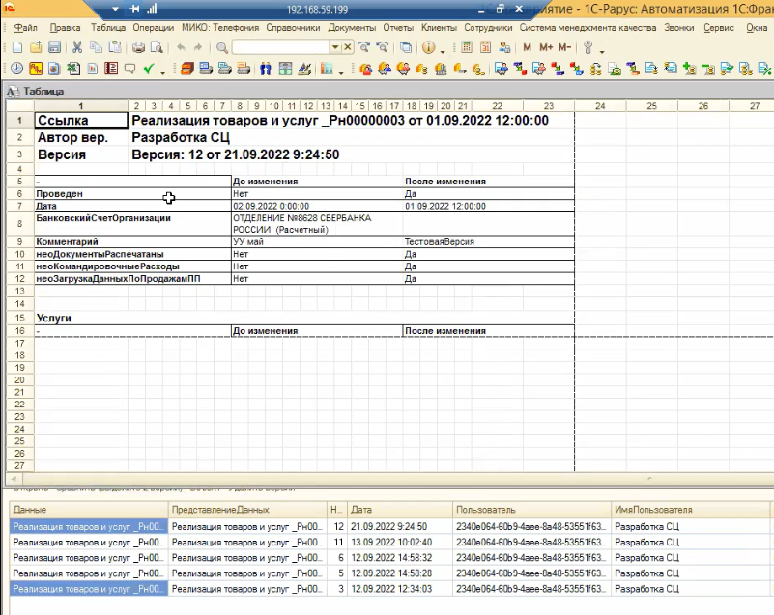
Технологии 1С. Зачем?
Платформа сверхбыстрой разработки;
Сосредоточенность разработчика на бизнес-процессах и объектах предметной области (справочник, документ, регистр);
Большой выбор типовых конфигураций;
Быстрая настройка готовой конфигурации под потребности конкретного заказчика.

Slide 12
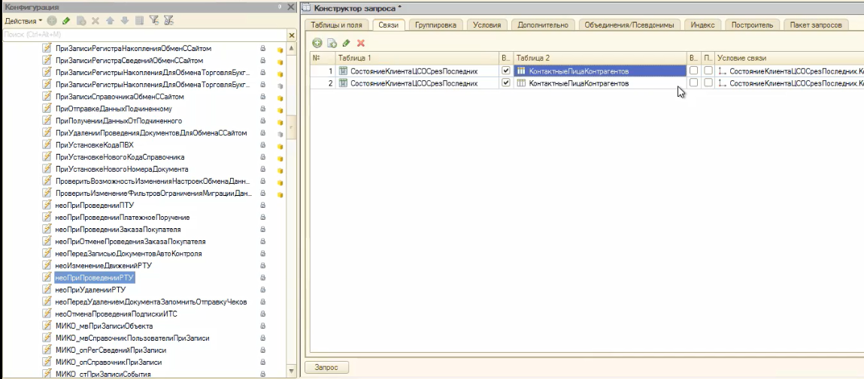
Технологии 1С. Зачем?
Платформа сверхбыстрой разработки;
Сосредоточенность разработчика на бизнес-процессах и объектах предметной области (справочник, документ, регистр);
Большой выбор типовых конфигураций;
Быстрая настройка готовой конфигурации под потребности конкретного заказчика.

Slide 13
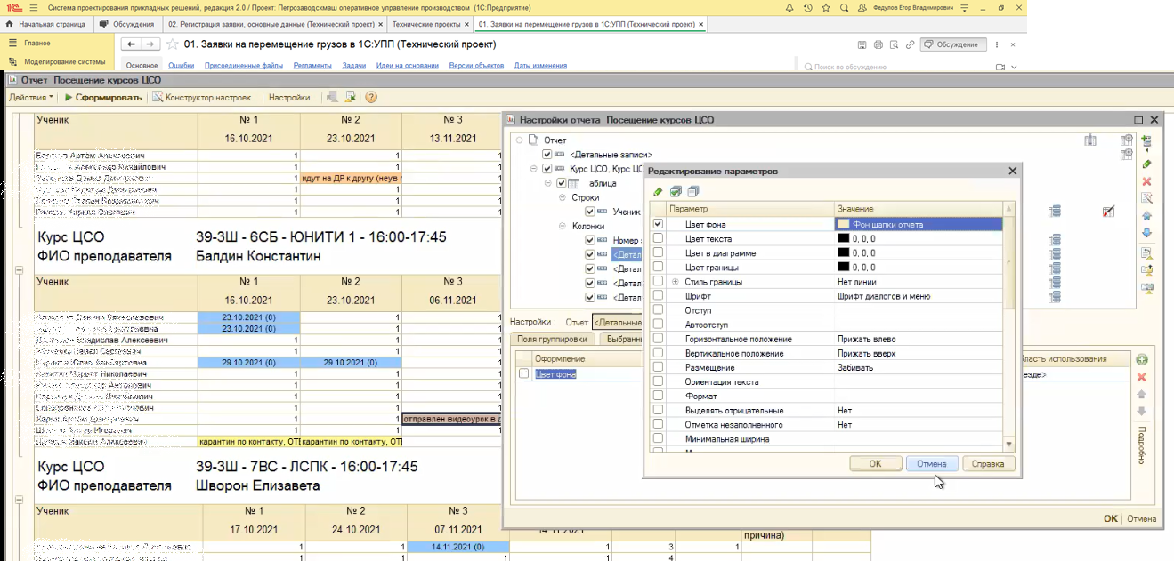
Технологии 1С. Зачем?
Платформа сверхбыстрой разработки;
Сосредоточенность разработчика на бизнес-процессах и объектах предметной области (справочник, документ, регистр);
Большой выбор типовых конфигураций;
Быстрая настройка готовой конфигурации под потребности конкретного заказчика.

Slide 14
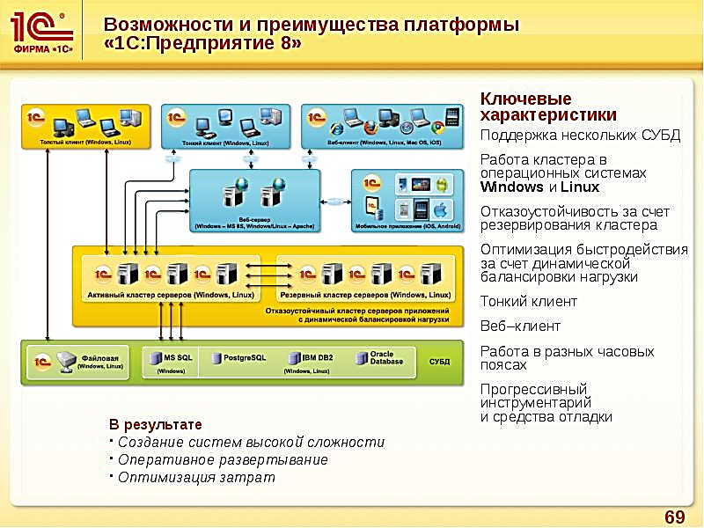
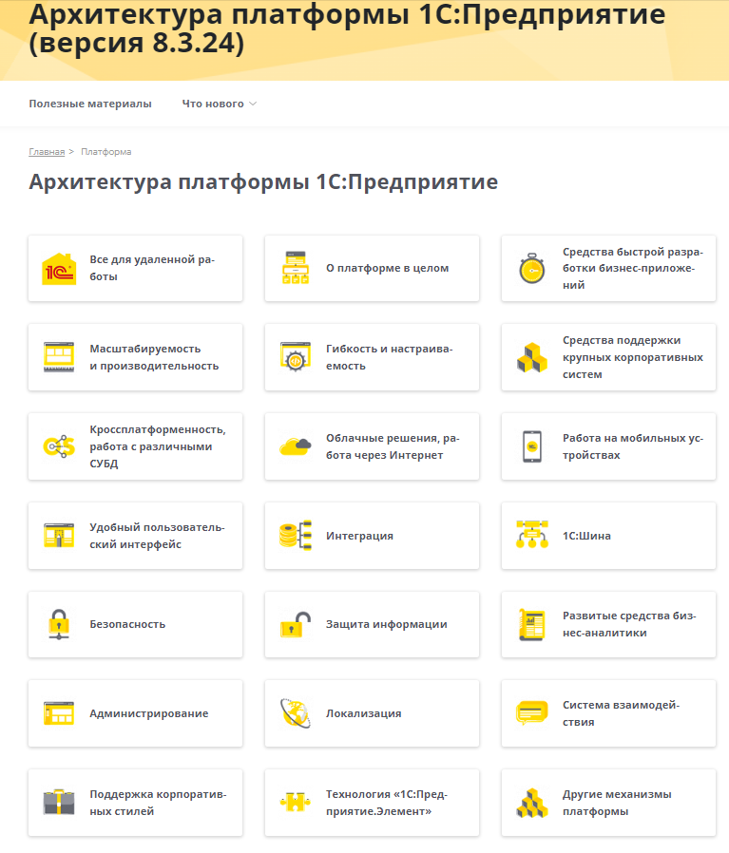
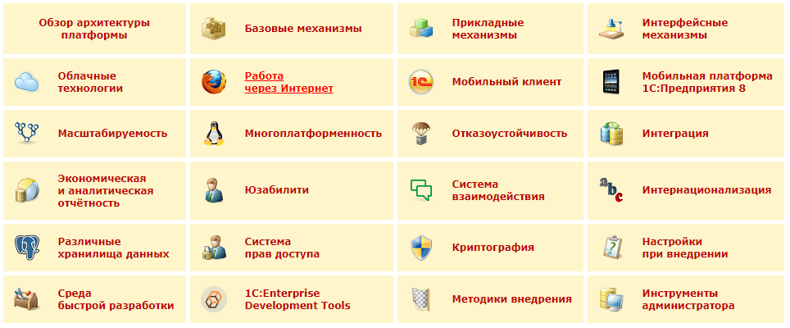
Ключевые Компетенции Разработчика
Компонента платформы 1С:Предприятие 8.3 | MS Windows | Linux | Mac OS X | iOS | Android | Windows Phone
Тонкий клиент и толстый клиент | Да | Да | Бета-версия
Веб-клиент | Да | Да | Да | Да
Сервер 1С:Предприятие | Да | Да
Сервер баз данных (СУБД) | MS SQL Postgre SQL Oracle Database IBM DB2 | Postgre SQL IBM DB2 Oracle Database
Веб сервер | IIS Apache | Apache
Мобильная платформа |  |  |  | Да | Да | Да
COM-соединение | Да
WEB-сервис, REST (HTTP запросы) | Да | Да | Да | Да | Да | Да
1С:Предприятие в режиме «Конфигуратор» | Да | Да | Бета-версия
Проектирование приложений и баз данных;
Составление спецификаций;
Кодирование по спецификациям;
Тестирование.
"

Slide 15
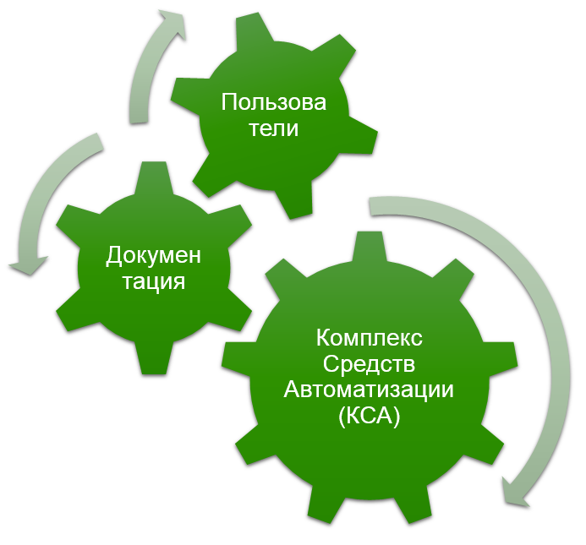
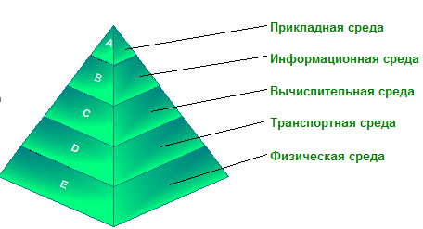

Чем занимается компания Неосистемы
Создание и сопровождение инструментов для управления предприятием
  … автоматизированная система …
  … создание …
    Обследование
    Проектирование
    Реализация
    Внедрение
    Сопровождение
Обучение детей и взрослых всему, что связано с ИТ

Slide 16
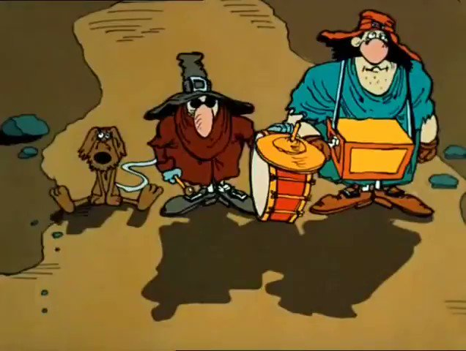
ИТ специалисты. Какие существуют роли?
Этап жизненного цикла системы
Задействованные ИТ специалисты
Обследование
Проектирование
Реализация
Внедрение
Сопровождение
Руководитель проекта
Бизнес-аналитик
Консультант по применению программного продукта
Разработчик
Генеральный проектировщик
Менеджер
Инженер по инфраструктуре

Slide 17

Соцпакет
Аккредитованная IT-компания
Трудоустройство - стандартно по ТК РФ (отпуск, больничный)
Преимущества
Программа адаптации персонала на ИС
Обучение за счет компании
Персональный карьерный план
Премиальная система
Бонусы
Библиотека
Тренажерный зал, фитнес, футбол, бассейн
Юрист для сотрудников
Помощь в 3-НДФЛ
Корпоративный психолог
Корпоративные мероприятия и подарки (автоквесты, квизы, спортивные мероприятия)
Корпоративная мобильная связь
В офисе: оборудованное помещение для приема пищи, чай и свежесваренный кофе.

Slide 18
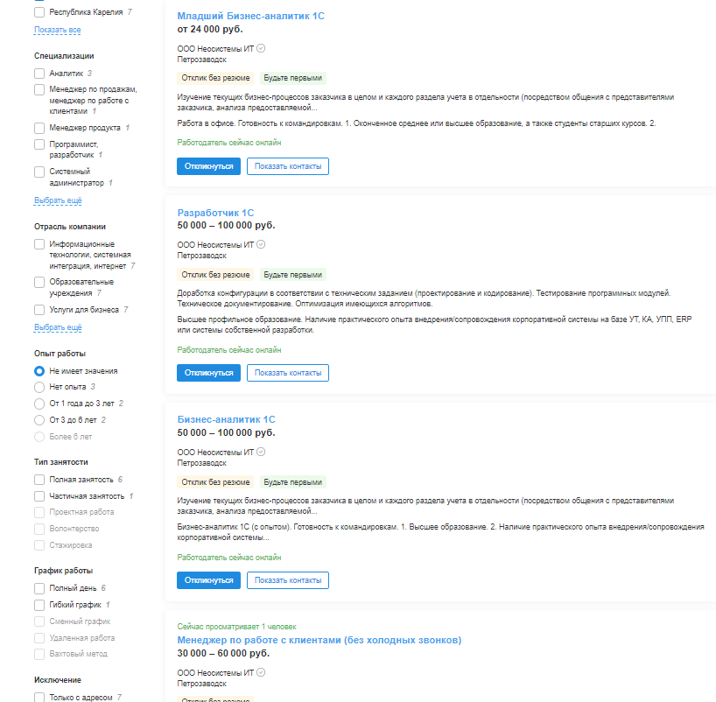
Деньги
…. предложения на hh …

Slide 19

Вопросы?
Конец первой части

Slide 20
Производственная Практика в Нео
Часть 1. Технологии и компания
Часть 2. Предложения для студентов
Дураков Вячеслав
директор

Slide 21
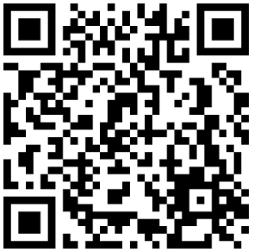
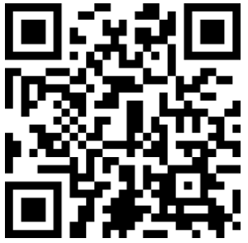

Что Неосистемы предлагают студентам прямо сейчас?
ВКР. Темы для выпускных квалификационных работ
Стажировки
  НеоЗима. Ближайшая Январь 2026
  НеоЛето. Ближайшая Июнь-Июль-Август 2026
  Участие в Хакатонах (Сентябрь 2026)
  Трудоустройство
  Сайт для стажеров https://trainee.neosystems.ru/
  Сайт с вакансиями https://neosystems.ru/company/vacancy/

Slide 22
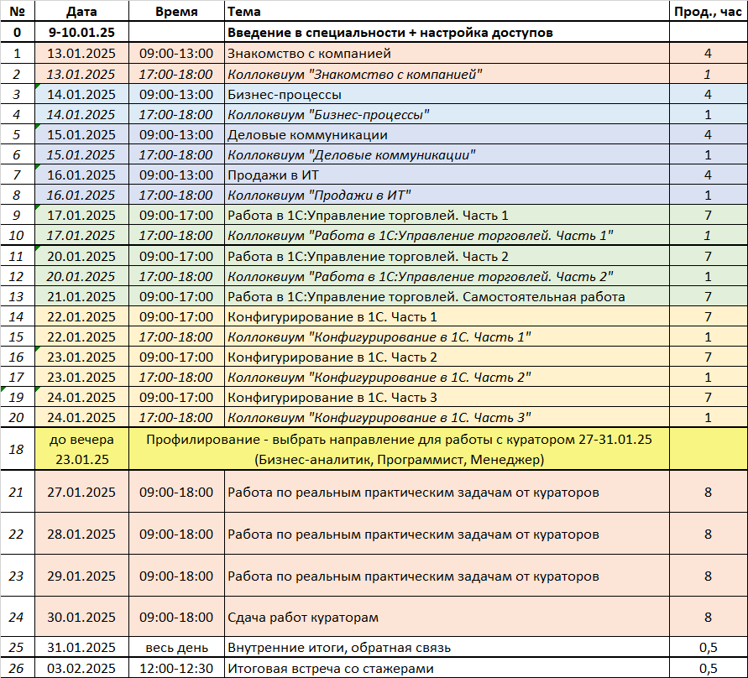
НеоЗима. Учебная программа

Slide 23
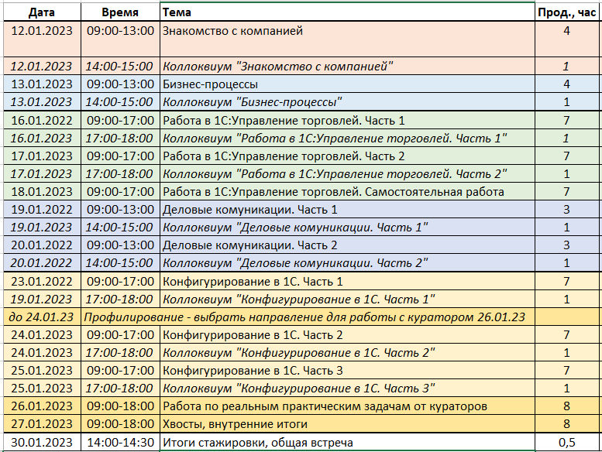
НеоЗима. Учебная программа (пример_2023)

Slide 24

Как попасть на стажировку? Правила игры
  Зарегистрироваться (https://trainee.neosystems.ru/)
  Пройти собеседование (отбор на стажировку по результатам собеседования).
  Оргсобрание по стажировке 10.12.2025 в 15:00 (ссылка после регистрации).
  Список участников стажировки до ХХ.12.2025.

Slide 25
Вопросы?
https://trainee.neosystems.ru/#block731
Конец второй части
Конец презентации

Slide 26
Производственная Практика в Нео
Часть 1. Технологии и компания
Часть 2. Предложения для студентов и выпускников
Часть 3. Отбор на стажировку
Дураков Вячеслав
директор

Slide 27
«Правила Игры»
Планируем набрать на стажировку 20 человек
Отбор будет производиться по результатам индивидуальных собеседований
  Собеседования будут проводить восемь человек параллельно (представлю);
  Собеседования будут проводиться индивидуально (т.е. не группами, а один на один);
  Собеседования будут проводиться в заранее известное время (согласуем прямо сейчас);
  По результатам собеседований цифры из п.1 могут «поехать», сейчас они есть ПЛАН.
Собеседование = профориентация
  Перед собеседованием нужно заполнить общую анкету (будет рассылка);
  Прямо на собеседовании заполняется психологическая анкета на компьютере (30-40 минут);
  По анкетам будут задаваться вопросы и строиться беседа. Никак специально готовится к собеседованию не нужно.
По результатам индивидуальных собеседований планируем получить три категории стажеров:
  Те, кому будет предложено сотрудничество (у нас - срочная вакансия, у человека – срочная потребность = совпало);
  Те, кому будет предложена стажировка;
  Те, кому не будет предложена стажировка.
Планируем провести все собеседования до 20 декабря 2024 года. Соответственно 23 декабря 2024 всех уведомить о результатах собеседования.

Slide 28
«Правила Игры»
Для тех кто отберется на стажировку
  Найти камеру, т.к. занятия онлайн и включенная камера – наше обязательное требование;
  Будет ОДНА оффлайновая встреча в офисе на Первомайском проспекте 54.
Распорядок дня. Стажировка в режиме ОНЛАЙН
  Занятие по видеоурокам;
  Ответы на вопросы по уроку (самостоятельно в учебной среде);
  Обязательное участие в обсуждении видеоуроков. Ежедневные собрания в зуме с преподавателем.
  ВНИМАНИЕ! Это интенсив. Рассчитывайте на полный (8ч) день загрузки.

Slide 29

https://n1305790.yclients.com/

